Slide 1
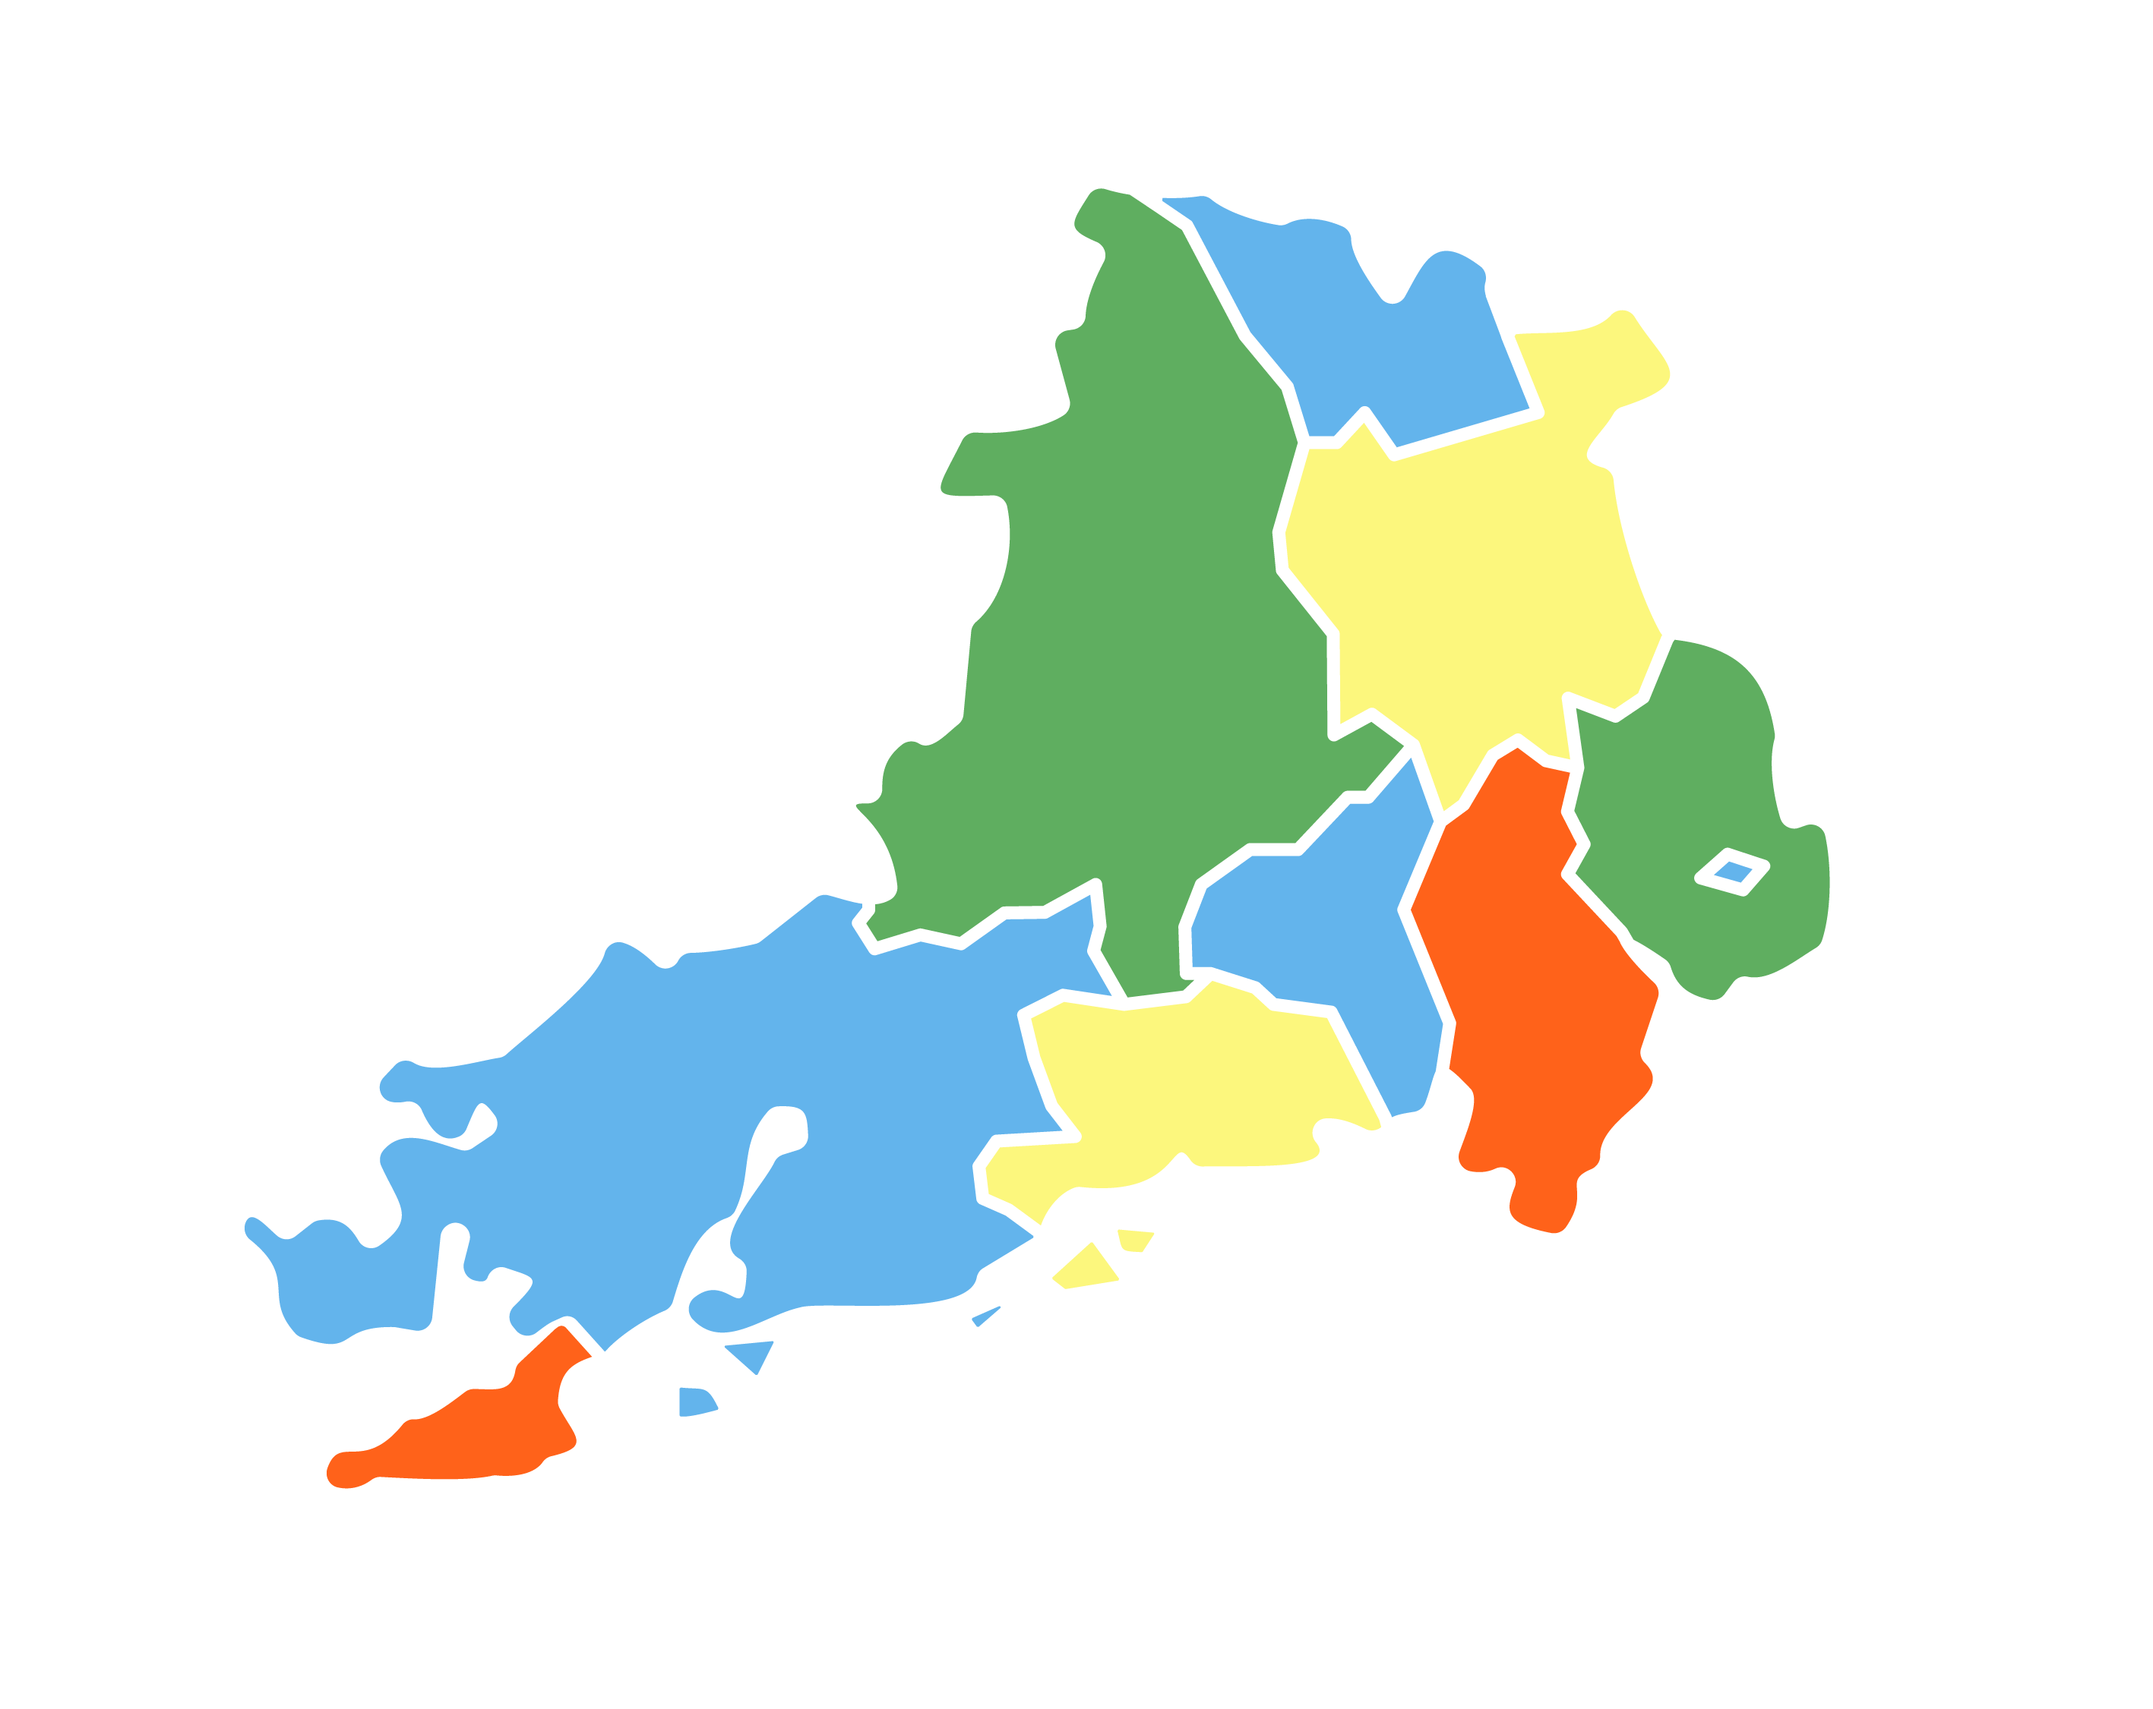
Uppbyggandet och organiserandet av välfärdsområdet
20.4.2022 Elisabeth Kajander
Projektchef
Länsi-Uudenmaan hyvinvointialue
Västra Nylands välfärdsområde

Slide 2
Välfärdsområden
Det finns 21 välfärdsområden
I nyland finns 4 välfärdsområden och Helsingfors
Helsingfors stad ansvarar för social och hälsovård som förut
Till välfärdsområdets fullmäktige har det valts mellan 59-89 fullmäktigeledamöter beroende på områdets storlek
Du hittar ditt eget välfärdsområde på adressen
soteuudistus.fi/hyvinvointialuekartta

Slide 3
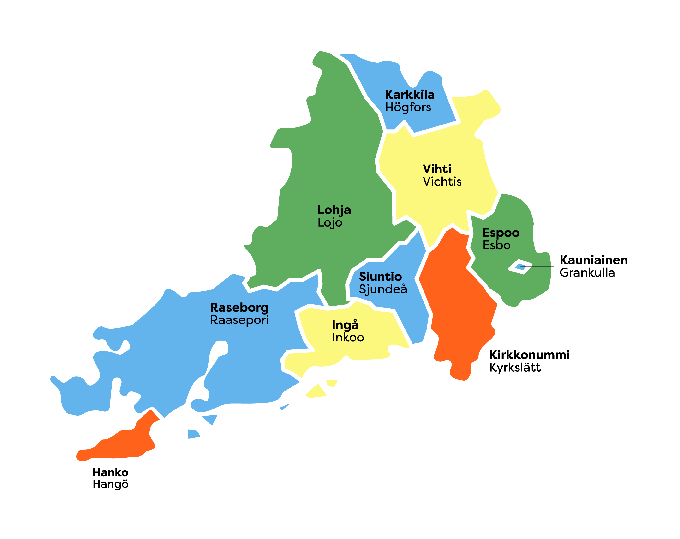
Västra Nylands välfärdsområde tredje störst i landet efter Birkaland och Egentliga Finland
Västra Nylands Välfärdsområde störst i Nyland efter Helsingfors
Inv.: 472 419
Anst.: ca 6000 + räddningsv. Ca 2500
Modersmål: 74 % finska, 12 % svenska, 13 % andra språk
BU: ca 1,6 miljard

Slide 4
Välfärdsområdena grundades 1.7.2021
Områdesvalet hölls 23.1.2022.
Välfärdsområdets fullmäktige börjar 1.3.2022. Alla områden har hållit sitt första fullmäktigemöte
Välfärdsområdet påbörjar sin verksamhet 1.1.2023. Tills dess har kommunerna ansvar för ordnandet av social och hälsovården

Slide 5
Dessutom behövs en organisation för servicproduktionen – utarbetas som bäst

Slide 6
Varför en social- och hälsovårdsreform
Målet för social- och hälsovårdsreformen är att alla ska få högkvalitativa social- och hälsovårdstjänster på lika villkor och att skillnaderna i välfärd och hälsa ska minska.
De bästa och effektivaste verksamhetssätten ska tas i bruk inom social- och hälsovårdstjänsterna.
Målet är att trygga tillgången på yrkeskunnig arbetskraft, förbättra säkerheten och att svara på de utmaningar som förändringarna i samhället för med sig.
I huvudsak är tjänsterna offentliga tjänster, och de kompletteras på samma sätt som tidigare av privata tjänsteproducenter och organisationer.

Slide 7
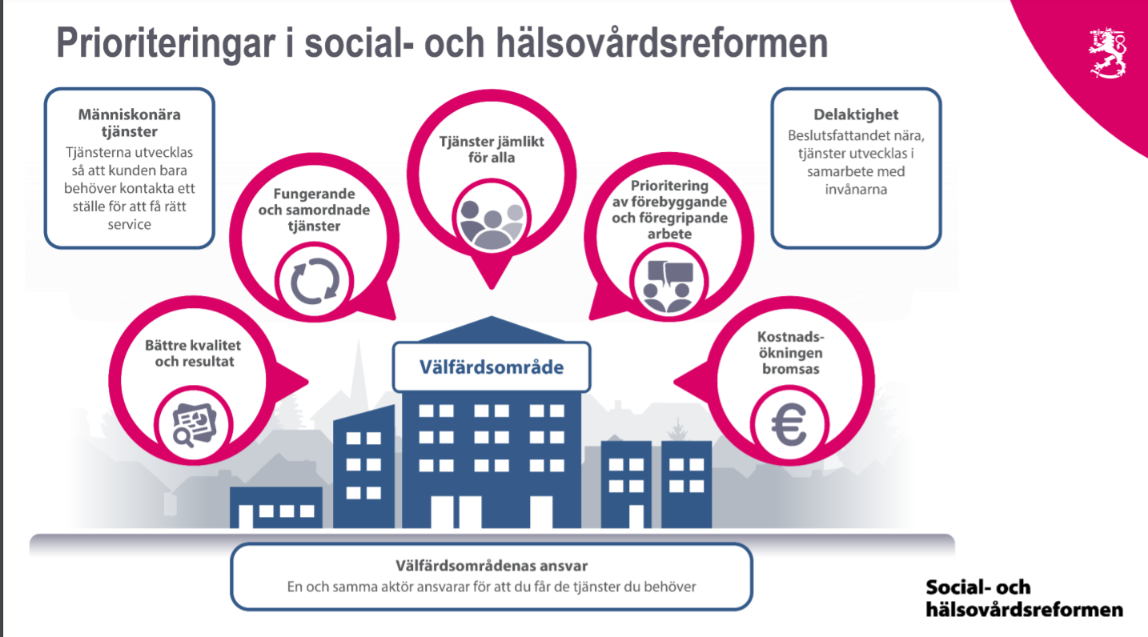

Slide 8
Vilka är de tjänster som välfärdsområdet ordnar
Exempel:
primärvård
specialiserad sjukvård
sjukhustjänster
tandvård
mentalvårds- och missbrukartjänster
mödra- och barnrådgivning
socialt arbete för vuxna
barnskydd
funktionshinderservice
boendeservice för äldre
hemvård
rehabilitering.
Även räddningsväsendet tjänster

Slide 9
Ordnande av svensk service
33 § Stöd för att utveckla de svensk- och samiskspråkiga tjänsterna
Västra Nylands välfärdsområde ska stödja utvecklandet av de svenskspråkiga social- och hälsovårdstjänsterna i hela landet.
39 § Samarbete mellan de tvåspråkiga välfärdsområdena
Egentliga Finlands välfärdsomraåde svarar för samordningen vid utarbetandet av avtalet om inbördes samarbete mellan de tvåspråkiga välfärdsområdena.
33 § Nationalspråksnämnden

Slide 10
Främjande av hälsa och välfärd (HYTE)
6 § Främjande av hälsa och välfärd i kommunerna (Lag om ordnande av social och hälsovård)
7 §Främjande av hälsa och välfärd i välfärdsområdet (Lag om ordnande av social och hälsovård)
Kommunerna och välfärdsområdet bör:
Utse ansvarig för främjandet av hälsa och välfärd och samarbeta med välfärdsområdet och andra offentliga aktörer samt tredje sektorn och privata aktörer.
Följa upp kommuninvånarnas levnadsförhållanden, hälsa och välfärd samt rapport om kommuninvånarnas hälsa och välfärd och om de åtgärder som har vidtagits ska varje år lämnas till kommunfullmäktige.
Utarbeta en välfärdsberättelse och en välfärdsplan varje fullmäktigeperiod, denna lämnas till välfärdsområdet och bedöma och beakta konsekvenserna av beslut för hälsa och välfärd.

Slide 11
Äldrerådet, råd för personer med funktionshinder, ungdomsfullmäktige
Välfärdsområdesstyrelsen ska inrätta ett äldre råd, handikappråd och ungdomsfullmäktige för välfärdsområdet för att garantera dessa organs möjligheter att delta och påverka
och ett råd för personer med funktionsnedsättning för välfärdsområdet för att garantera möjligheterna för personer med funktionsnedsättning att delta och påverka.
Medlemmarna i dessa organ ska väljas bland medlemmarna i motsvarande påverkansorgan i de kommuner som hör till välfärdsområdet på så vis att det från varje sådant kommunalt organ väljs minst en representant. Till påverkansorganen kan dessutom väljas andra personer.
Välfärdsområdesstyrelsen ska sörja för verksamhetsförutsättningarna för de organ som avses ovan. Dessa ska ges möjlighet att påverka planering, beredning, genomförande och uppföljning inom olika verksamheter i välfärdsområdet i frågor som är eller som ett organ bedömer vara av betydelse för målgruppen och med hänsyn till de tjänster dessa befolkningsgrupper behöver.
Organen ska också tas med när former för delaktighet och hörande utvecklas i välfärdsområdet.

Slide 12
Påverkningsmöjligheter
Deltagande och inflytande kan främjas i synnerhet genom att
diskussionsmöten och invånarråd ordnas,
invånarnas åsikter reds ut innan beslut fattas,
företrädare för dem som använder tjänsterna väljs in i vårdlandskapets organ,
tjänsterna planeras och utvecklas tillsammans med dem som använder tjänsterna,
möjligheter att delta i planeringen av vårdlandskapets ekonomi ordnas,
invånare, organisationer och andra sammanslutningar stöds när de tar egna initiativ till att planera och bereda ärenden.

Slide 13
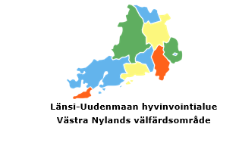
Tack!
Elisabeth Kajander, elisabeth.kajander@espoo.fi
Twitter: @LUhyvinvointi
Facebook: @LansiUudenmaanHyvinvointialue
Webbplats: www.lu-palvelut.fi/valfardsomrade

